Slide 1
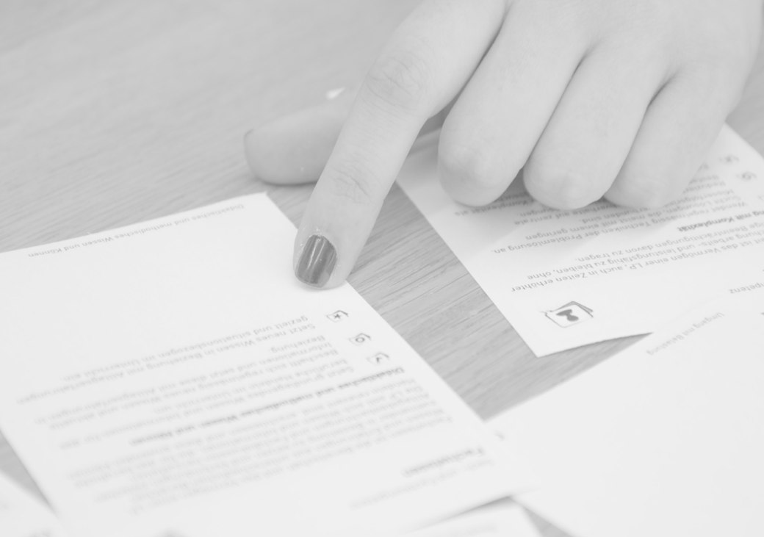
Kompetenzkarten
M. Honegger, M. Roduner, J. Schuster, M. Steinmeier
Fachtagung für Schulleitungen, 2. September 2015
September 2015
Honegger, Roduner
Schuster, Steinmeier

Slide 2
«Die Lehrperson hat die Aufgabe,
eine Wandergruppe mit Spitzensportlern und Behinderten bei Nebel durch unwegsames Gelände in nordsüdlicher Richtung zu führen,
und zwar so,
dass alle bei bester Laune und möglichst gleichzeitig
an drei verschiedenen Zielorten ankommen.»
Valentin Herzog
Gymnasiallehrer

Slide 3
???
Welches sind die wichtigsten Kompetenzen,
die eine Lehrperson zur Bewältigung
der vielfältigen Alltagsaufgaben braucht?
September 2015
Honegger, Roduner
Schuster, Steinmeier

Slide 4
Kompetenz
Kompetenz ist die Fähigkeit und Fertigkeit, in einem genannten Gebiet Probleme zu lösen und die Bereitschaft, dies auch zu tun.
Kompetenzen verknüpfen Wissen und Können zur Handlungsfähigkeit.
Kompetenzen sind erlernbar und grenzen sich von angeborenen Eigenschaften (wie zum Beispiel Begabung) ab.
Der Kompetenzerwerb ist also beeinflussbar.
September 2015
Honegger, Roduner
Schuster, Steinmeier

Slide 5
Quellen
Lehrpersonen
Berufserfahrung SL
Kompetenzen
Fachliteratur
September 2015
Honegger, Roduner
Schuster, Steinmeier

Slide 6

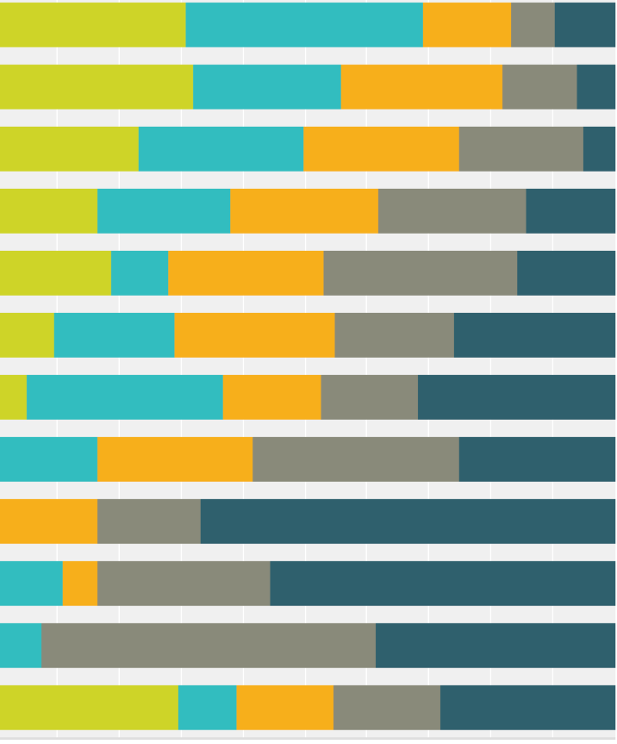
Fach
Lernen
Motivation
Heterogenität
Kooperation
Kommunikation
Unterricht
Beurteilung
Qualität
Gesellschaft
Organisation
Lebensbalance
Kompetenz-
strukturmodell
PHZH

Slide 7
Diskrepanz
Lehrpersonen
Schulleitung
Umfrage:
flade, Arbon
Amriswil

Slide 8
Tool
Fokus auf Lehrpersonen und ihre Kompetenzen
Gesprächsorientierte Methode,
nicht von vorgegebenen Fragen geleitet
Verschriftlichung auf ein Minimum reduziert
Führungsinstrument, unabhängig von
    Stufe
    Disziplin
    Kanton
    …
September 2015
Honegger, Roduner
Schuster, Steinmeier

Slide 9

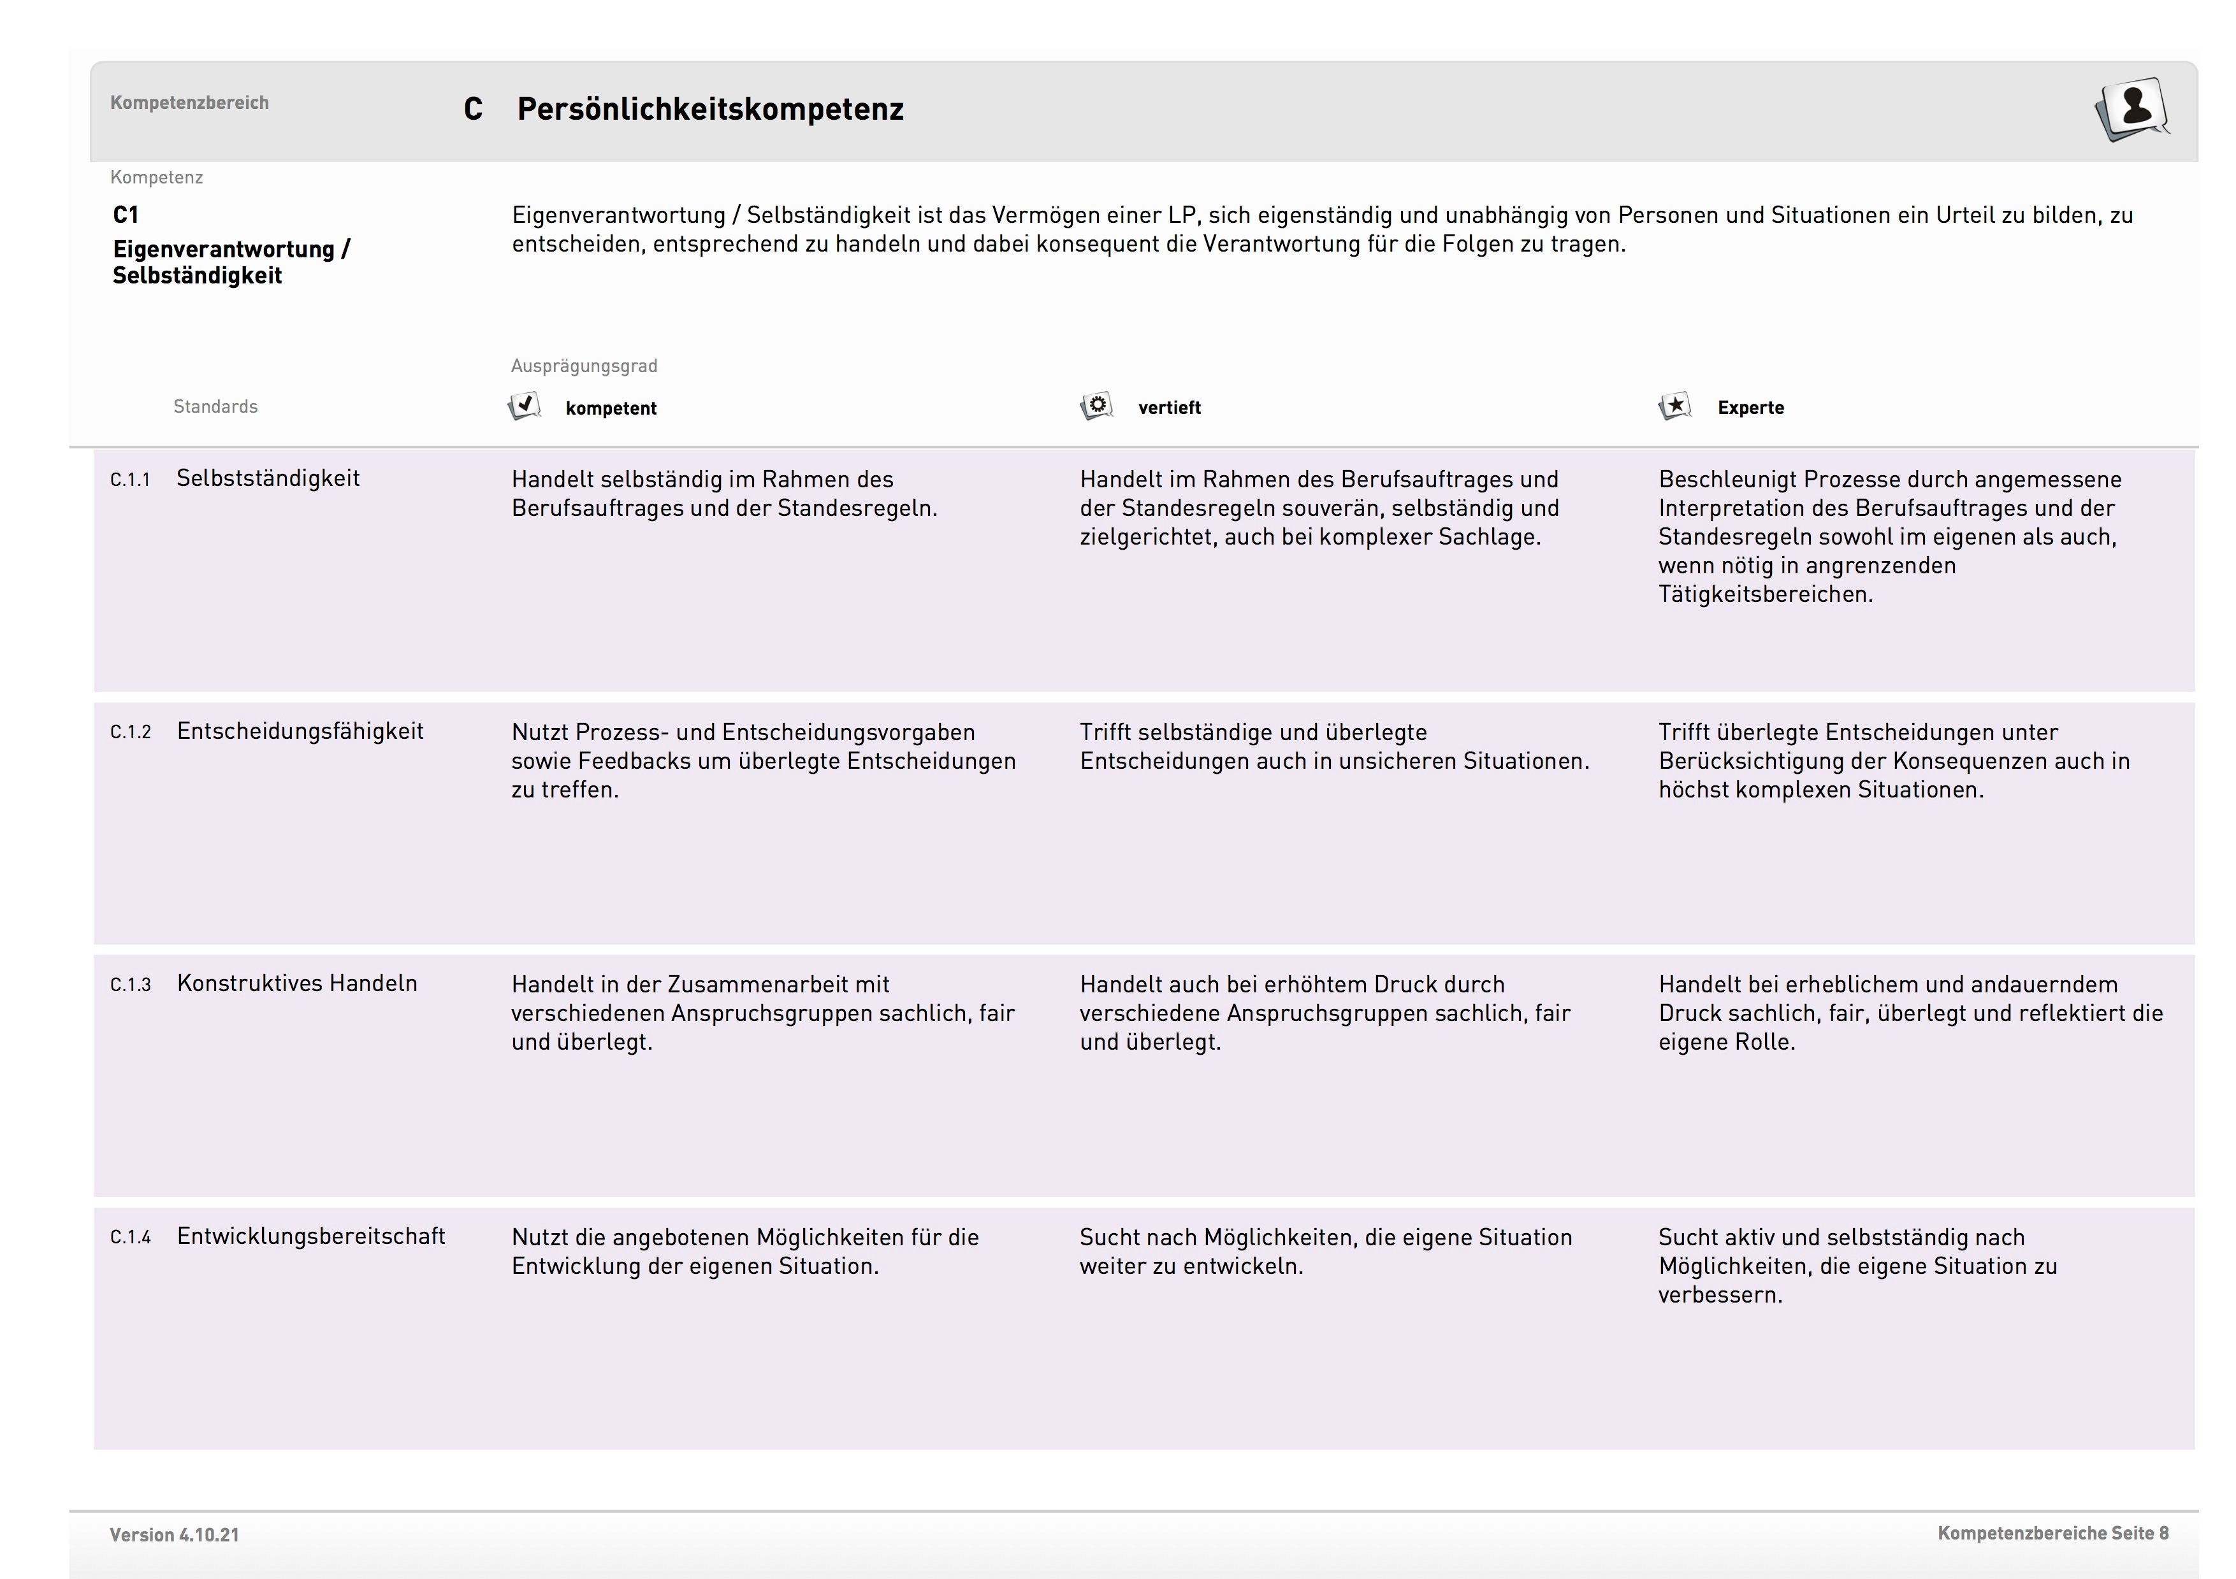

Struktur
Kompetenzbereich
Kompetenz
Standards
Ausprägungsgrade

Slide 10

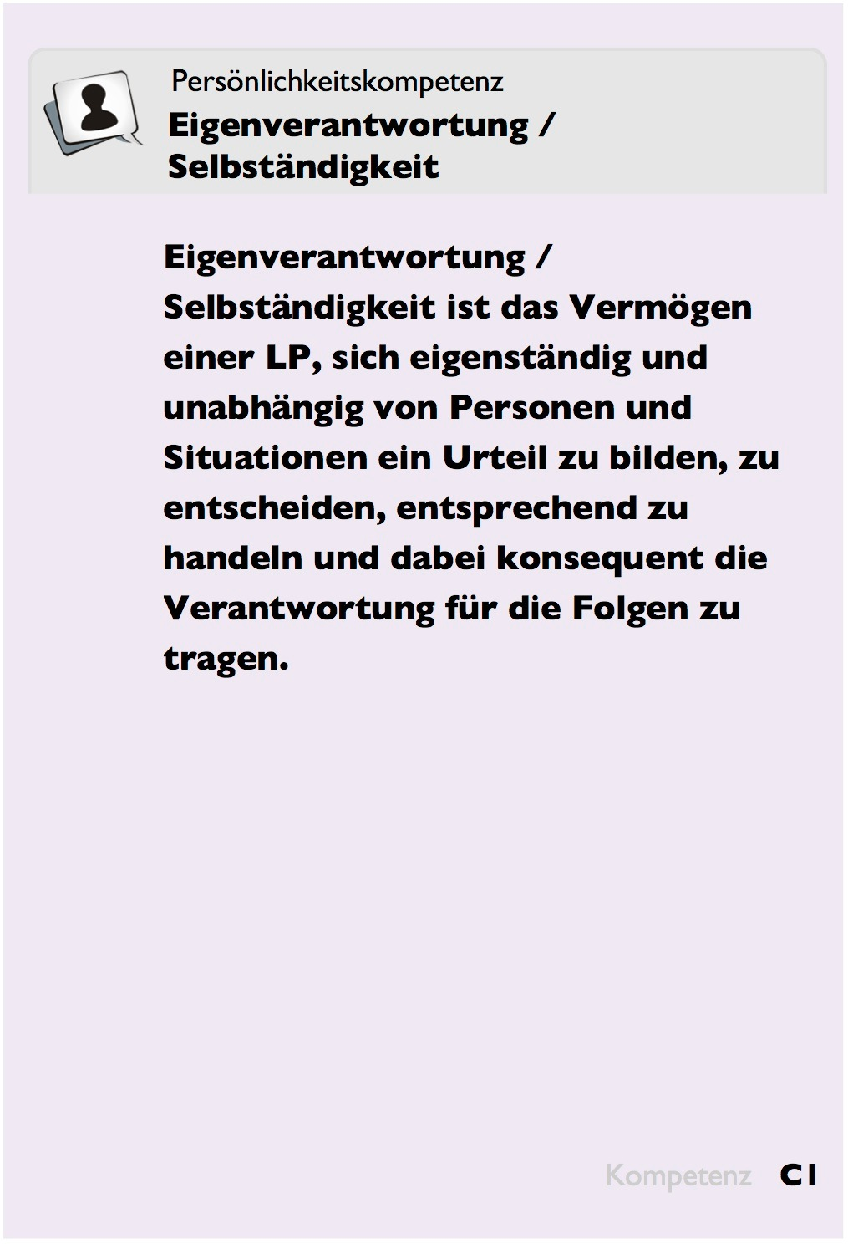
Kompetenzkarte
Kompetenzbereich C
Kompetenz 1
September 2015
Honegger, Roduner
Schuster, Steinmeier

Slide 11

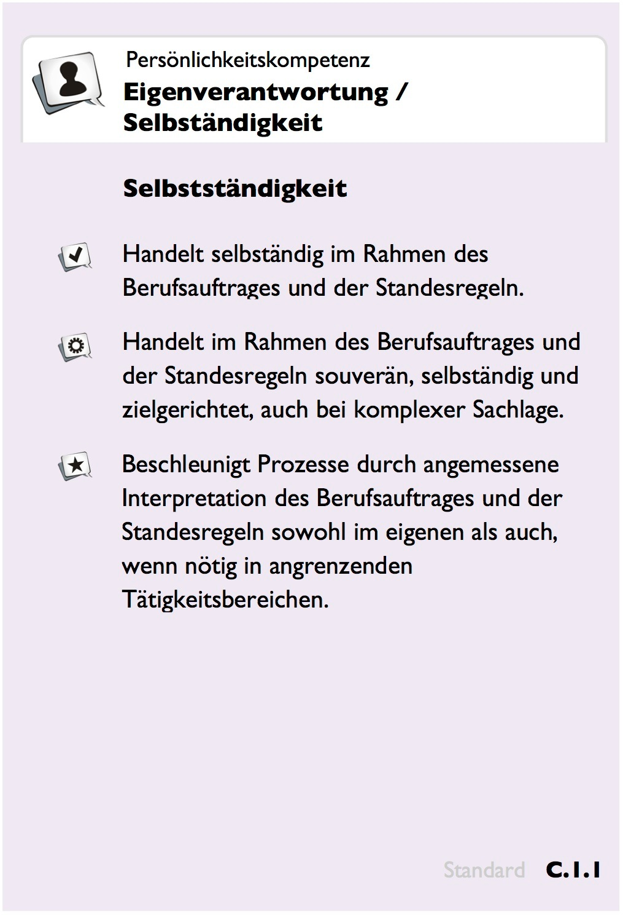
Standardkarte
Kompetenzbereich C
Kompetenz 1
Standard 1
Ausprägungsgrad
September 2015
Honegger, Roduner
Schuster, Steinmeier

Slide 12

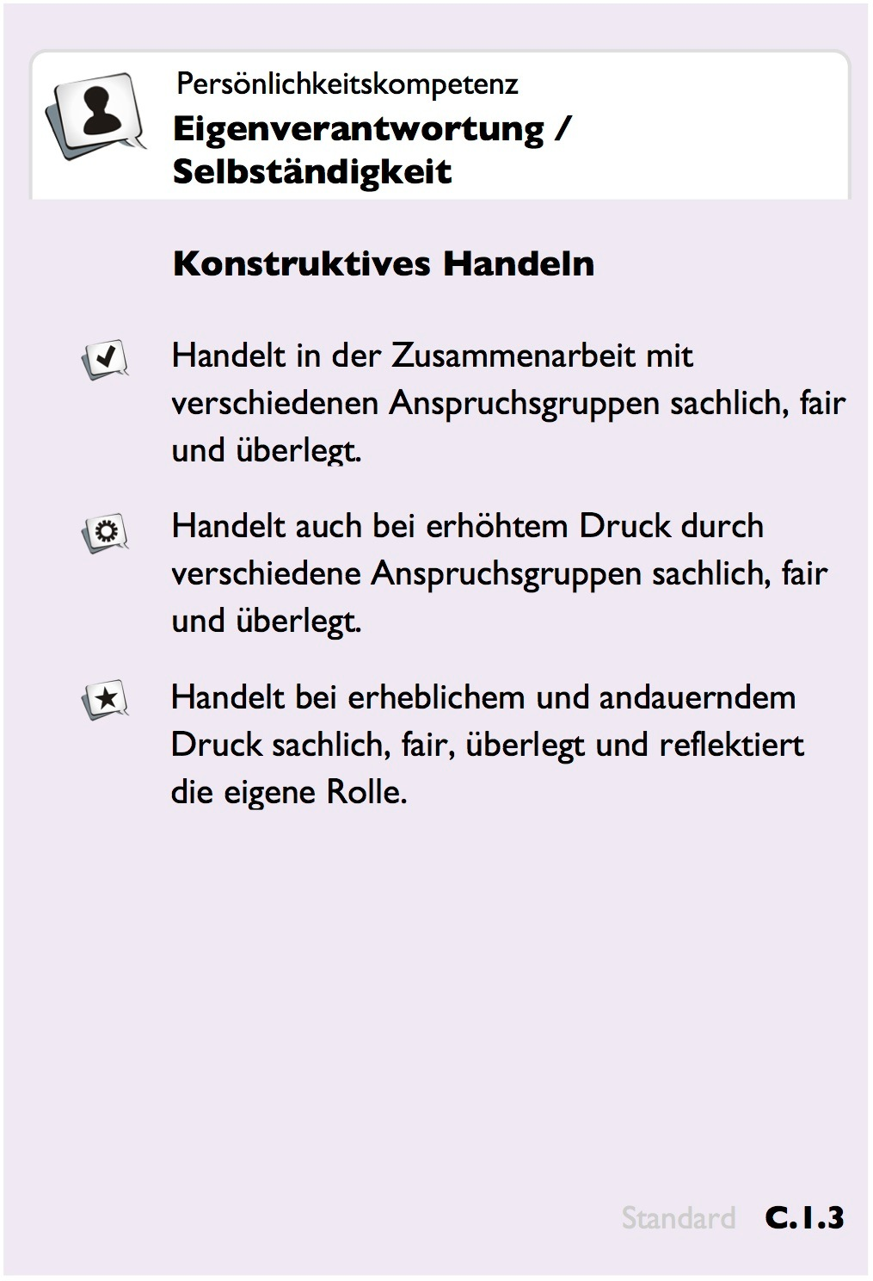
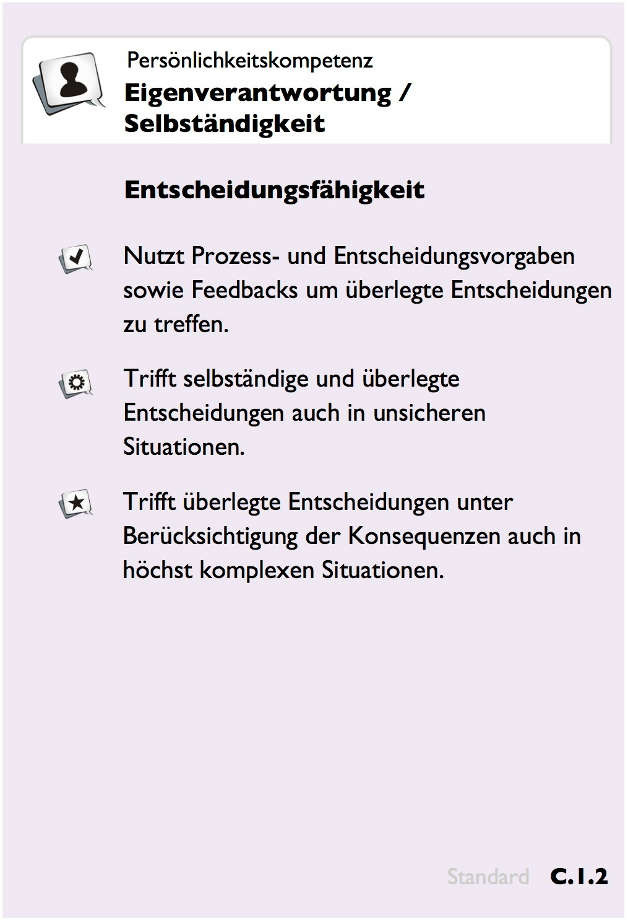
Standards
Standard 1
Kompetenzbereich C
Standard 3
Kompetenz 1
Standard 2
Ausprägungsgrad
September 2015
Honegger, Roduner
Schuster, Steinmeier

Slide 13
Möglichkeiten
Einschätzung der persönlichen Kompetenzen, Einschätzung des Potenzials
Unterschiede in der Fremd- und Selbstwahrnehmung werden erkennbar
definieren und einleiten von Entwicklungsmassnahmen; fördert die persönliche Entwicklung
fördern den Dialog zwischen Lehrperson und Schulleitung
September 2015
Honegger, Roduner
Schuster, Steinmeier

Slide 14
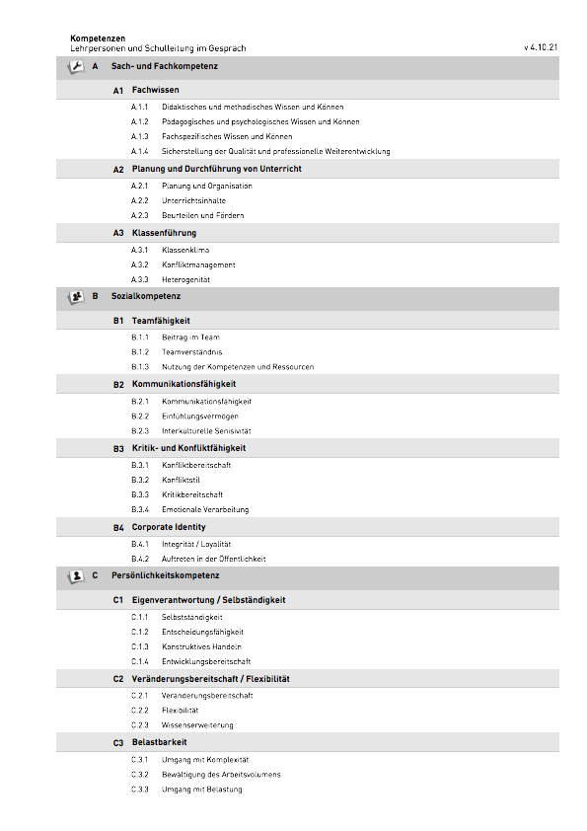
Überblick
September 2015
Honegger, Roduner
Schuster, Steinmeier

Slide 15
Kompetenzbereich
September 2015
Honegger, Roduner
Schuster, Steinmeier

Slide 16
Information Team
Ziele
Vorgehen
Auftrag
September 2015
Honegger, Roduner
Schuster, Steinmeier

Slide 17
Auftrag
Wähle von den sechs Karten zum Bereich «Persönlichkeitskompetenz» (Wissenserweiterung, Umgang mit Komplexität, Bewältigung des Arbeitsvolumens, Umgang mit Belastung) vier aus und versuche eine eigene Reflexion/Standortbestimmung zu den beschriebenen Kompetenzen zu machen.
Begründe deine Einschätzung mit konkreten Situationen oder einem Kontext.
In welchem Ausprägungsgrad findest du dich?
Wo liegt dein Potenzial?
September 2015
Honegger, Roduner
Schuster, Steinmeier

Slide 18
Gespräch
einleitende Frage: «Wie hast du die Reflexion mit den Karten erlebt?»
SL: lenken
strukturieren
Übersicht behalten
zum Ziel führen
bei konkreten Situationen bleiben
Fragen stellen
September 2015
Honegger, Roduner
Schuster, Steinmeier

Slide 19
Beachten
Berufliche Kompetenzen sind kontextbezogen.
Sie dürfen nicht als zeitstabiles und situationsunabhängiges Bündel von Wissen und Fähigkeiten verstanden werden.
Kompetenzformulierungen bleiben abstrakt und oft mehrdeutig.
Sie bedürfen der Konkretisierung im Handlungsfeld.
Die Einschätzung der eigenen beruflichen Kompetenzen relativiert sich beim Nachdenken über verschiedene Situationen.
Oft ist uns nicht bewusst, aus welchen Wissensbasen unser Handeln gesteuert und begründet wird. Reflexion ist ein zentrales Element, um durch Routine gebildete Strukturen aufzubrechen und neue Möglichkeiten zu eröffnen.
Reflexion kann unter anderem gut gelingen, wenn ein gemeinsames Vokabular vorhanden ist.
September 2015
Honegger, Roduner
Schuster, Steinmeier

Slide 20
Rückmeldungen 1
Nicht sklavisch dem Wortlaut der Karten gefolgt
Aus den Formulierungen heraus ein Gespräch entwickelt
Die gewählten Kompetenzen machen Sinn
Gute Übersicht für Lehrpersonen, was gefordert und notwendig ist
Formulierungen positiv verfasst; es hilft mir, positiv zu denken
Gesprächsbasis; gibt viel Stoff für tiefgreifende Gespräche
September 2015
Honegger, Roduner
Schuster, Steinmeier

Slide 21
Rückmeldungen 2
Ich erlebte das MAG in dieser Form als sehr positiv.
Bin mit einem gutem Gefühl aus dem Gespräch gegangen.
Schwierig, sich selber einzustufen
Formulierungen der einzelnen Kompetenzen zum Teil sehr nahe beieinander, schwer zu unterscheiden.
Manchmal schwierig, konkrete Situationen zu finden.
September 2015
Honegger, Roduner
Schuster, Steinmeier

Slide 22

Formular
September 2015
Honegger, Roduner
Schuster, Steinmeier

Slide 23
September 2015
Honegger, Roduner
Schuster, Steinmeier

Slide 24

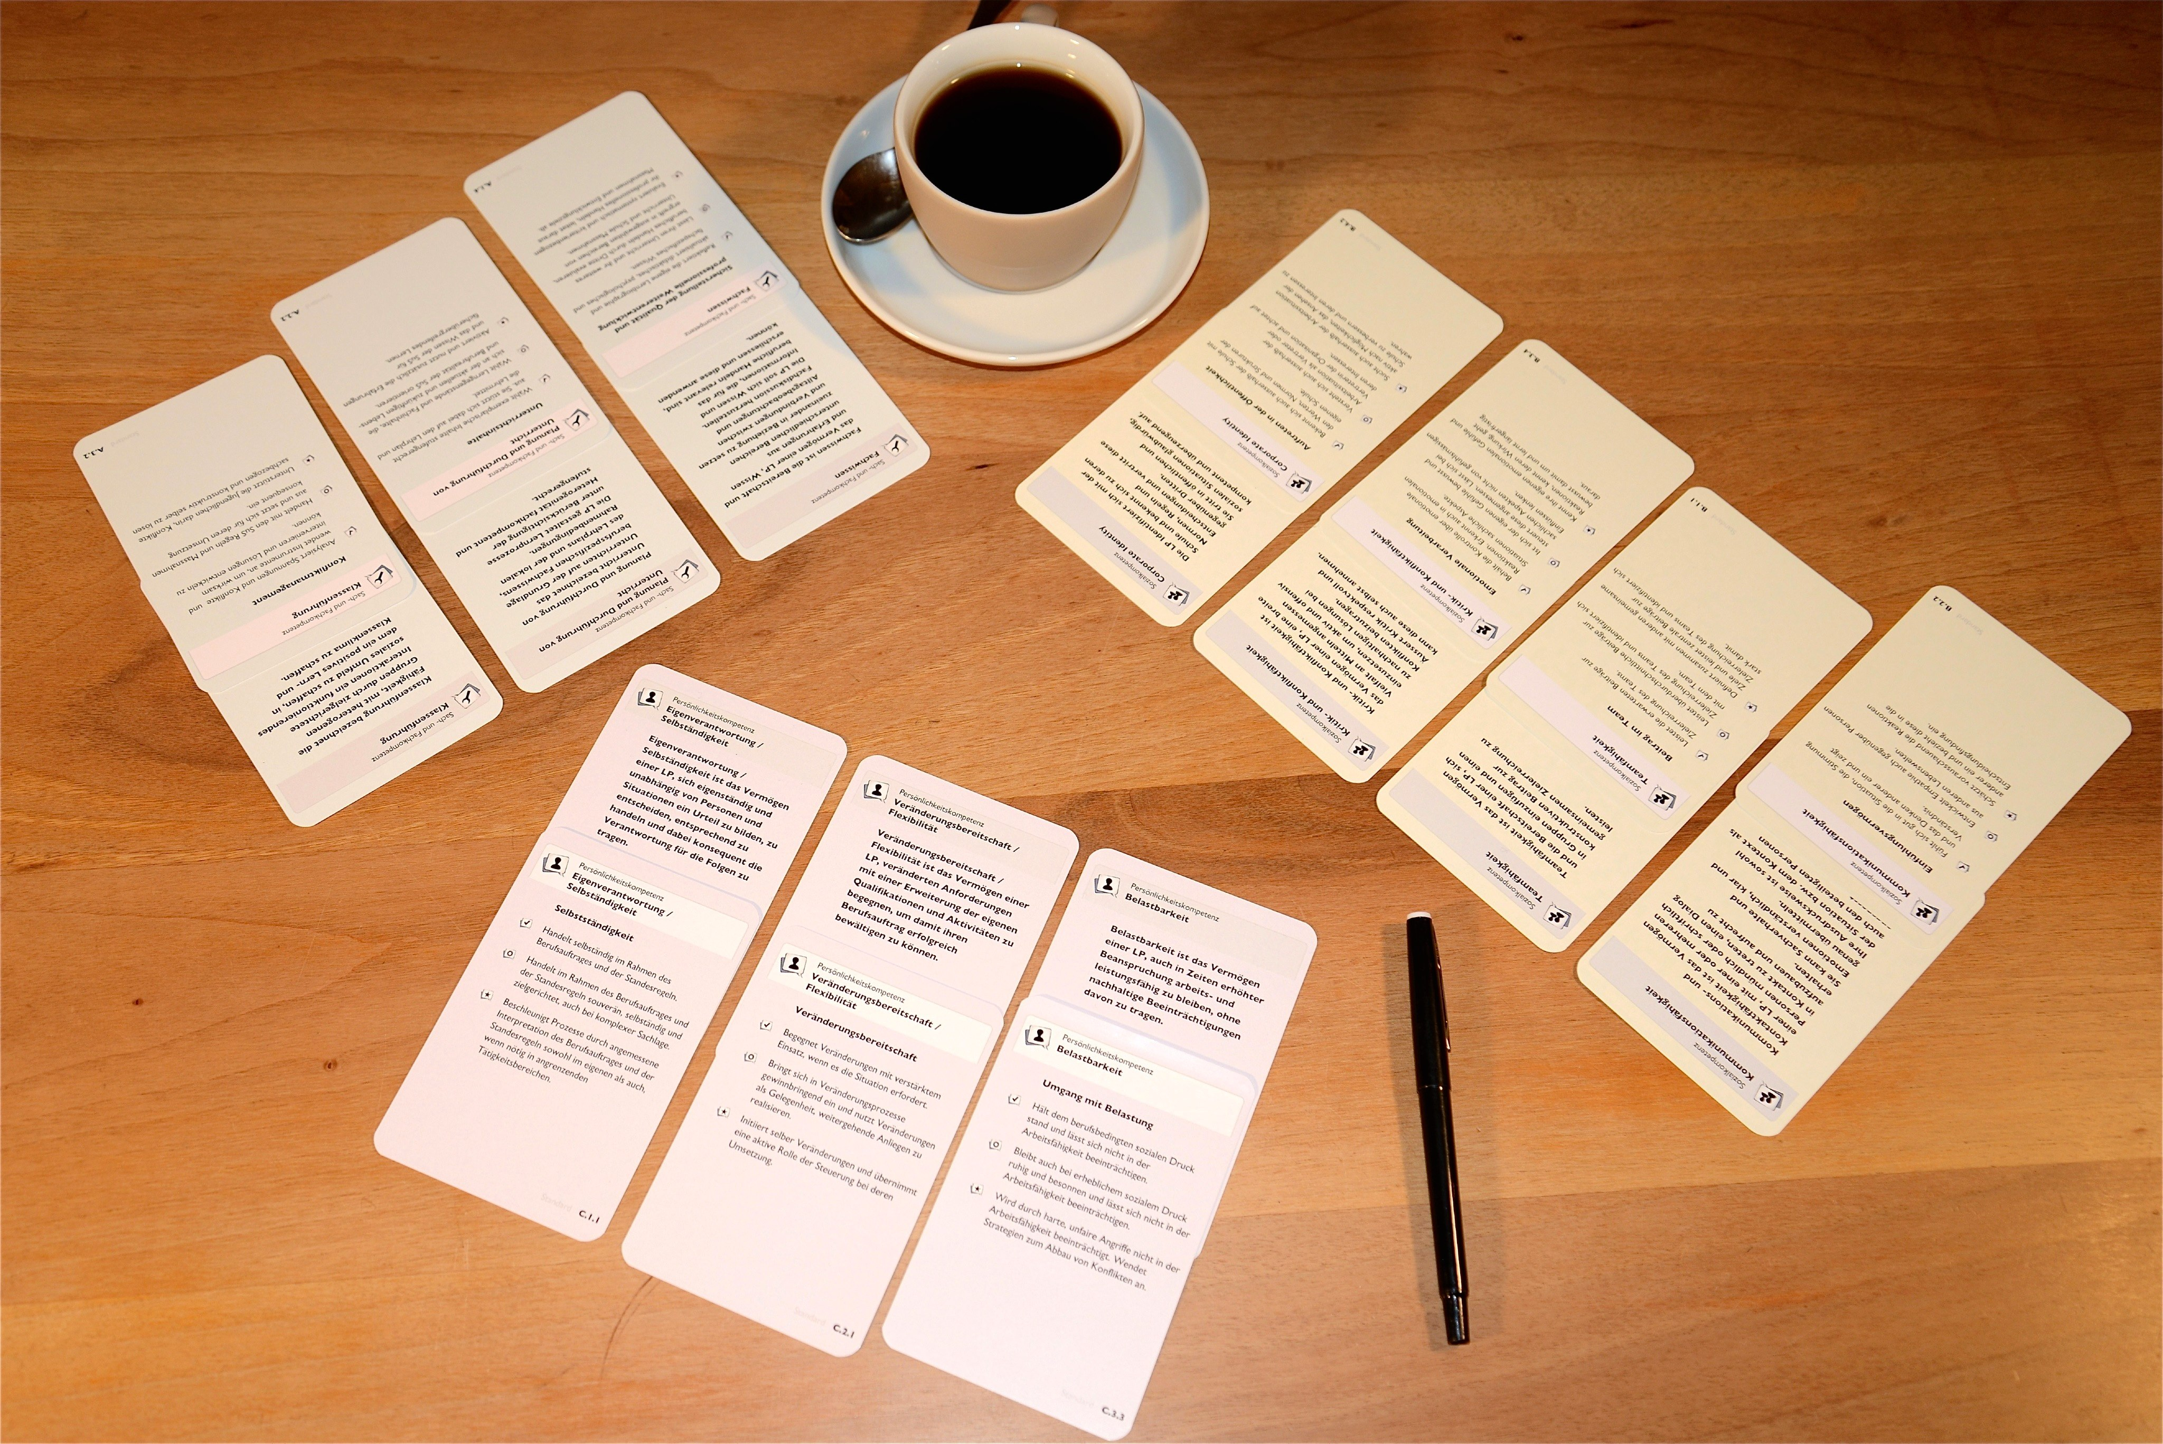
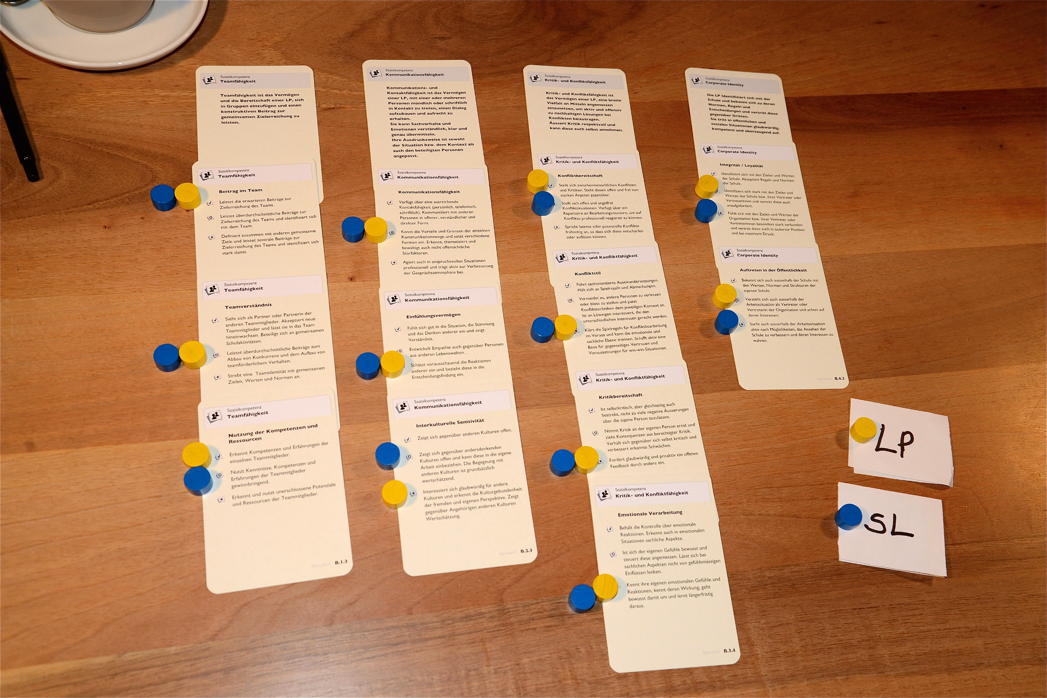
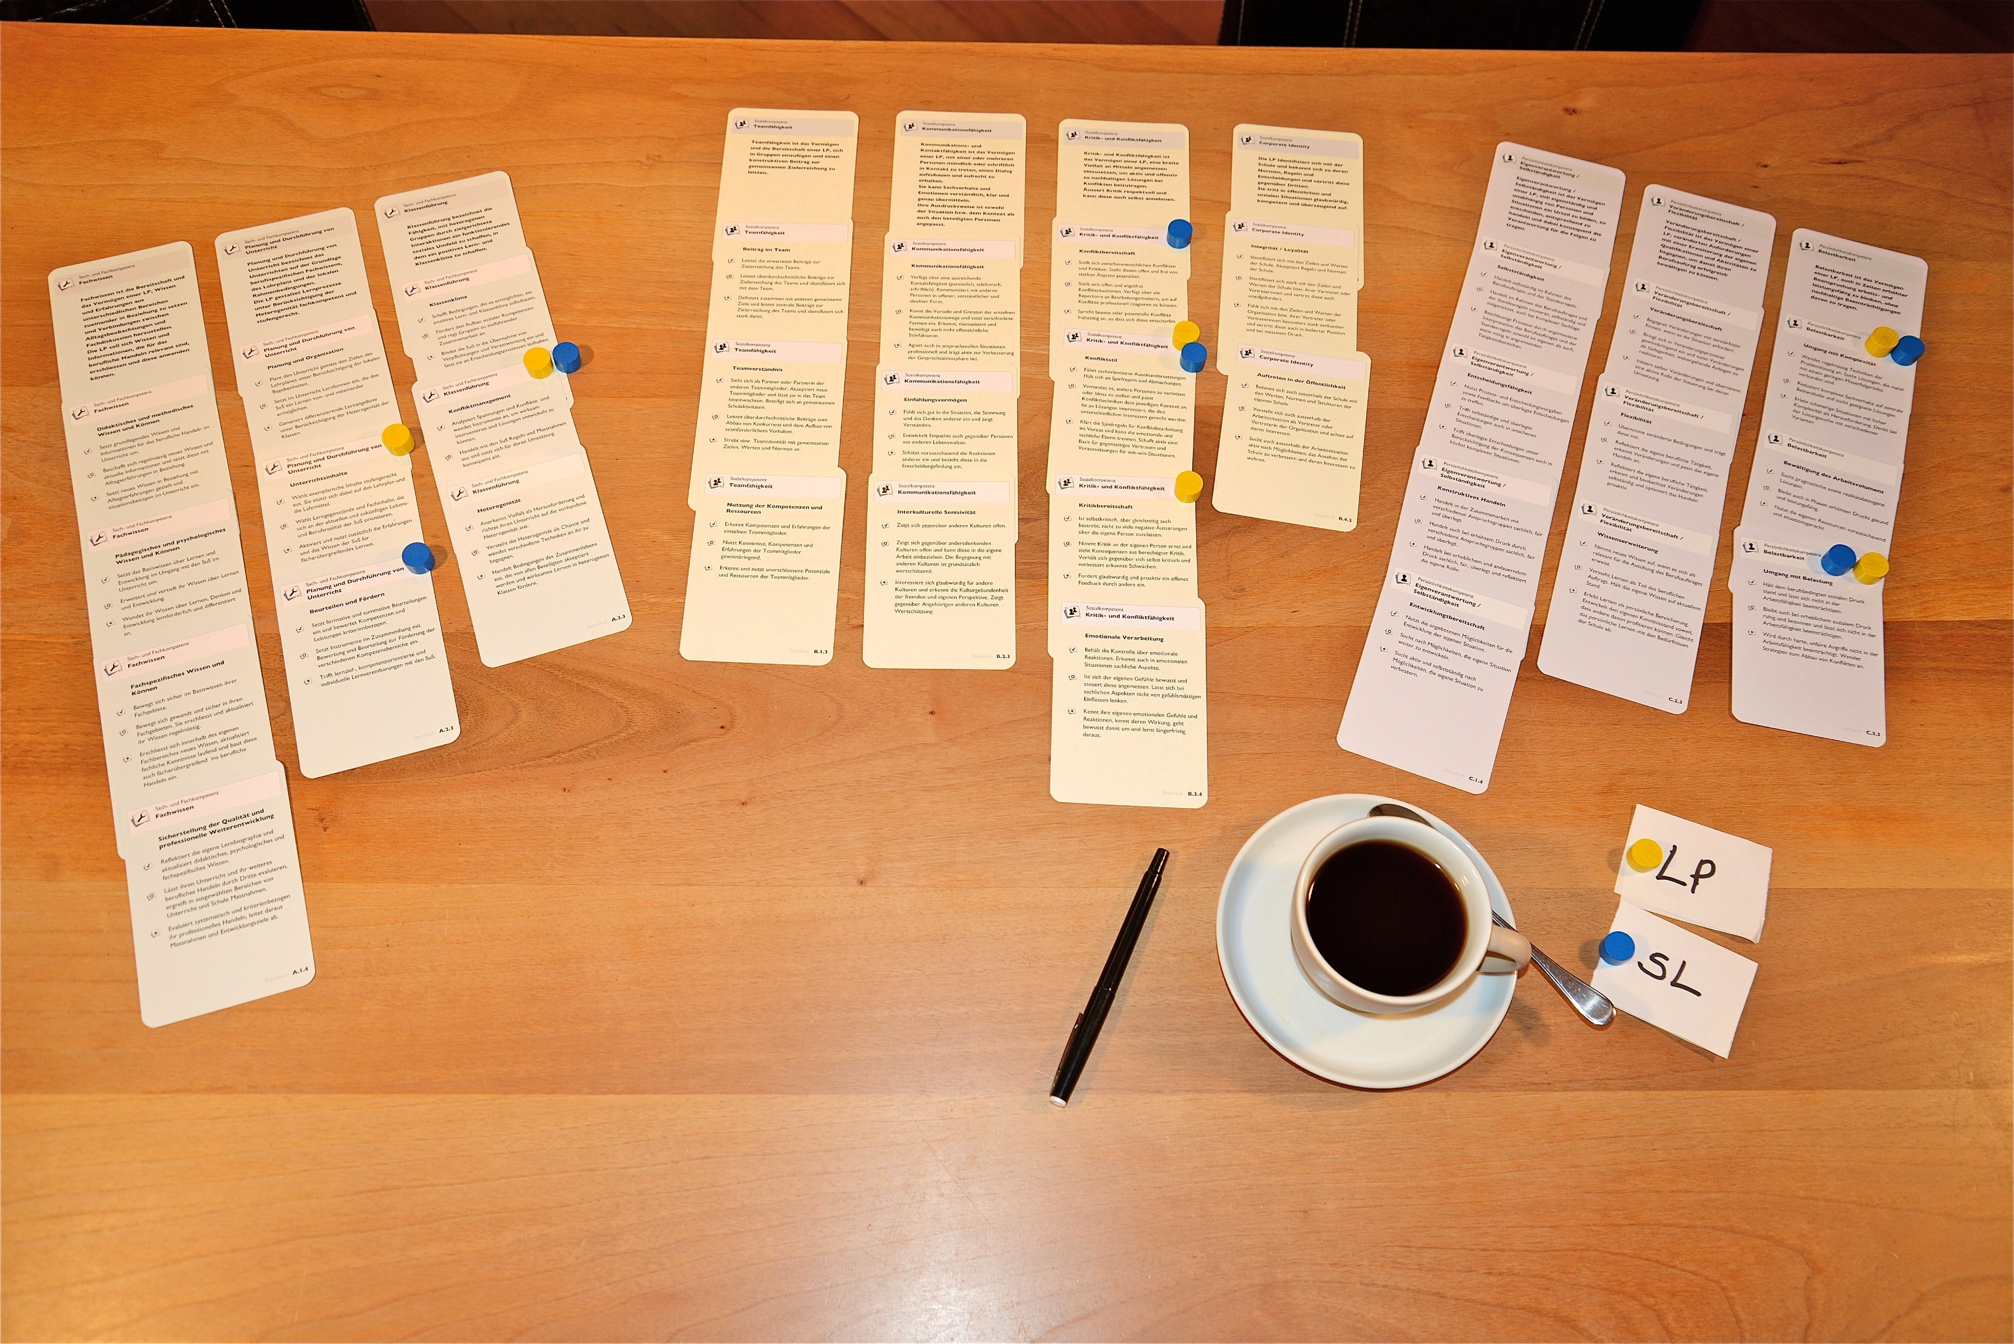
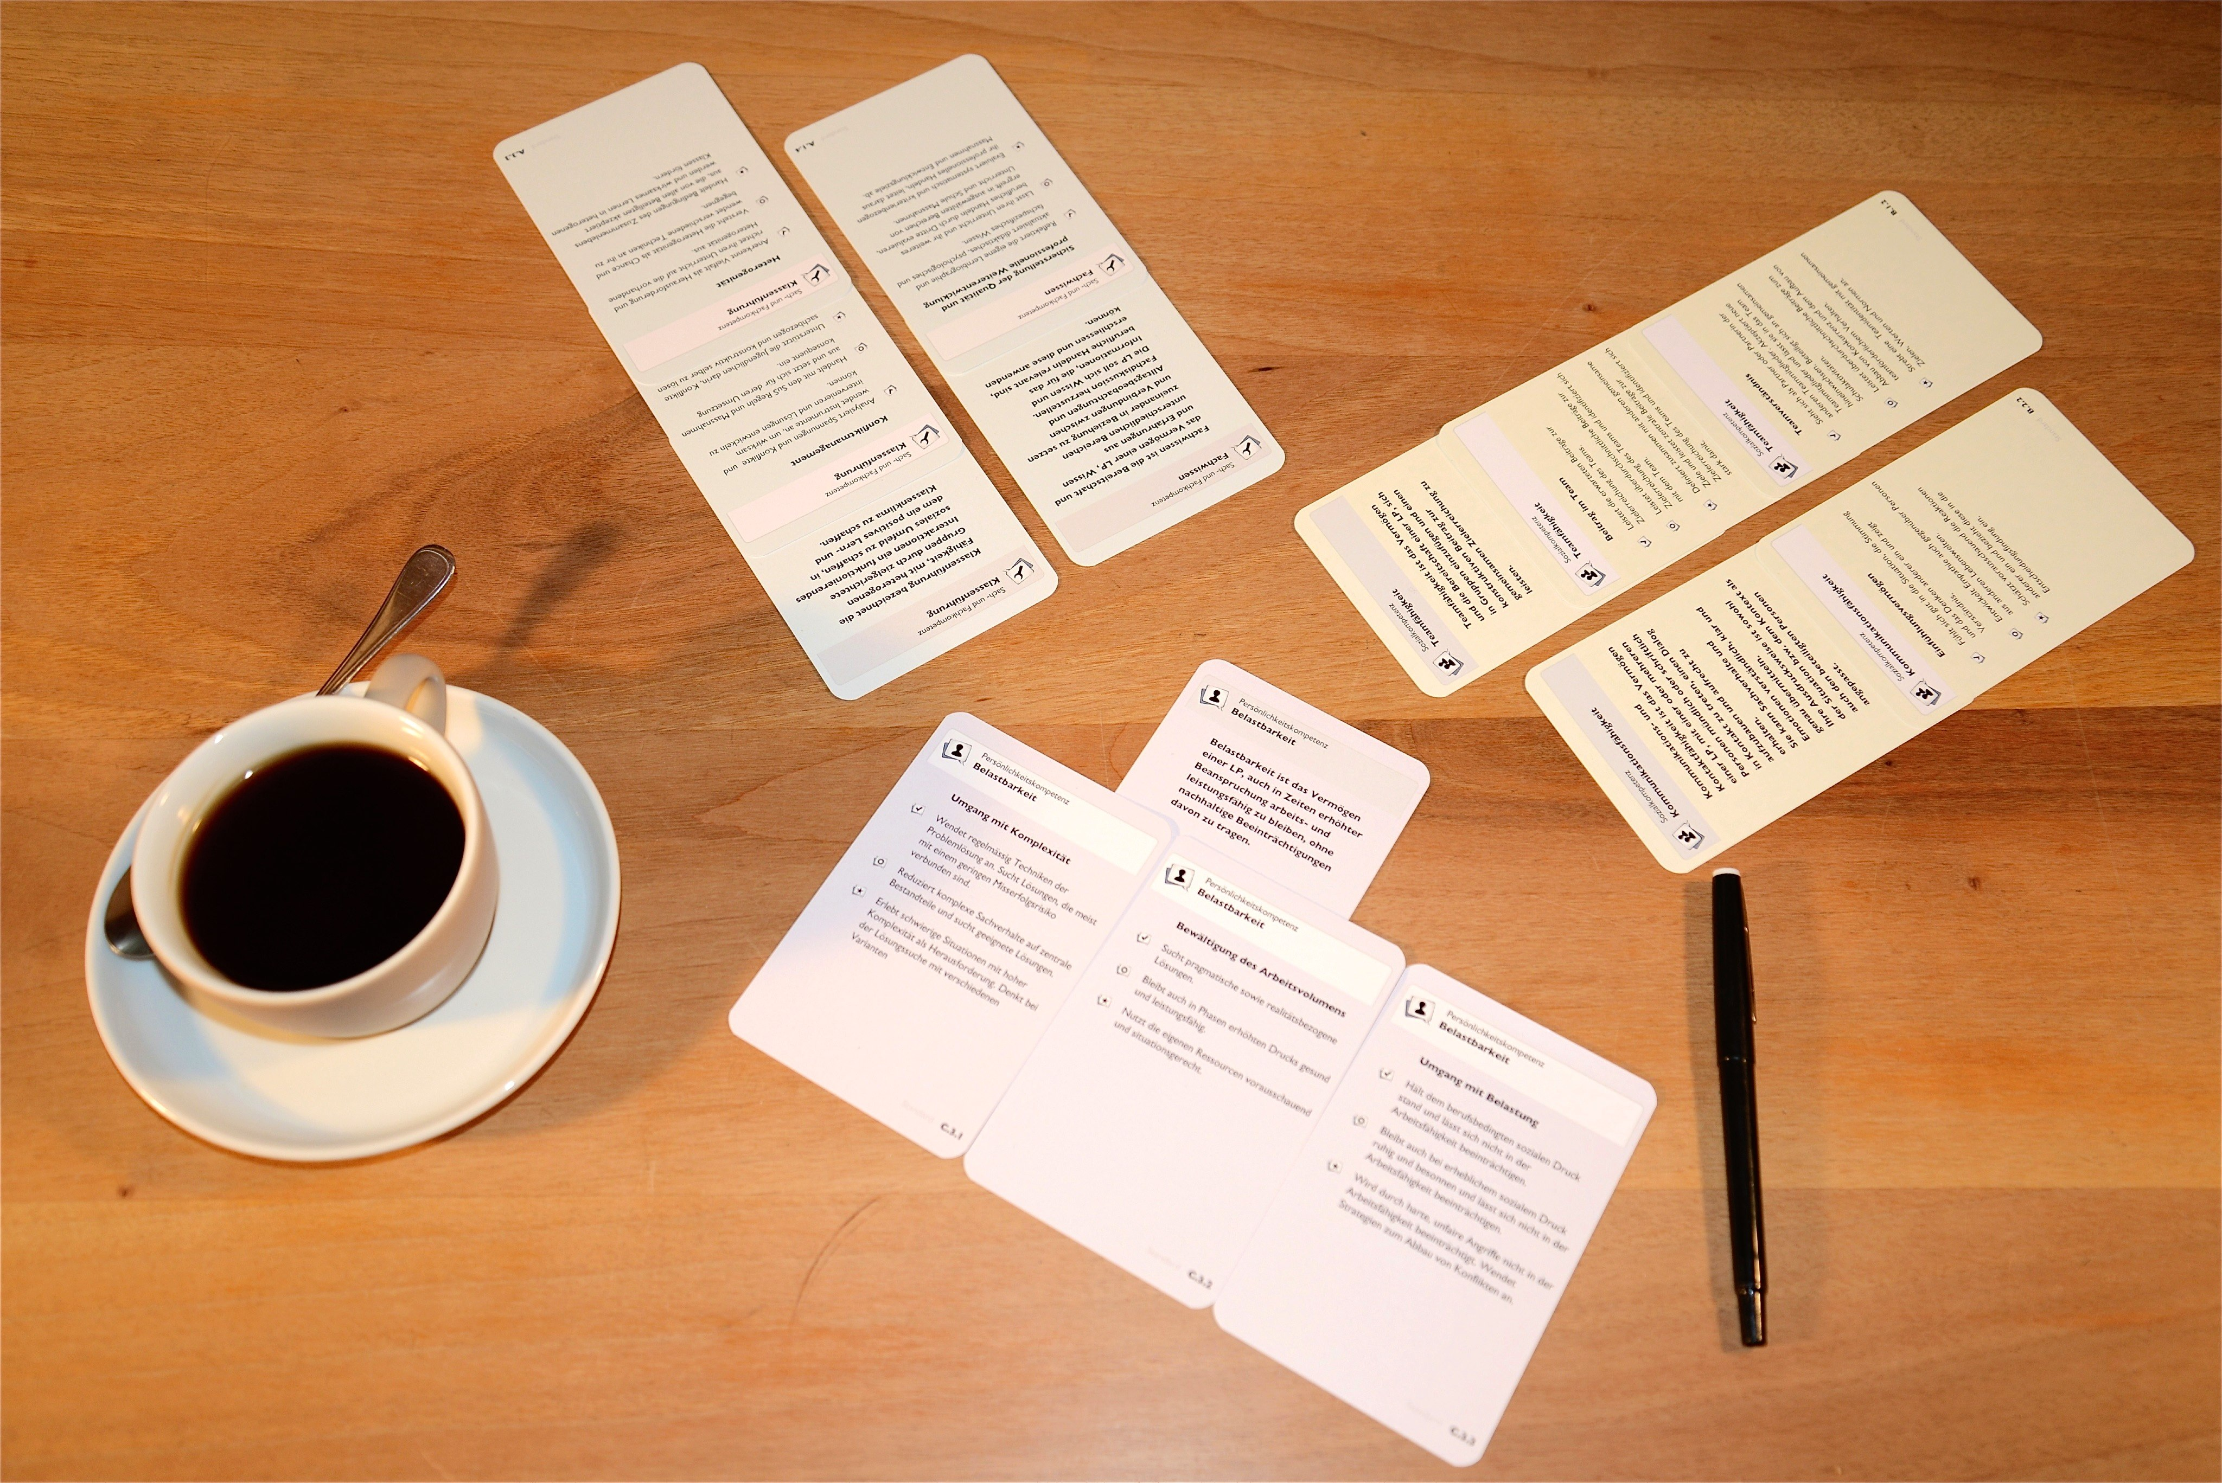
Anwendungsbeispiele

Slide 25
Kompetenzkarten
M. Honegger, M. Roduner, J. Schuster, M. Steinmeier
Fachtagung für Schulleitungen, 2. September 2015
September 2015
Honegger, Roduner
Schuster, Steinmeier

